Slide 1


Словари и множества
Докладчик: Евграфов Михаил

Slide 2


Словари

Slide 3
Характеристики
Основные характеристики:
составной тип данных
гетерогенность
ограниченность
упорядоченность
изменяемость
итерируемость
словари - последовательности?

Slide 4
Словари - не последовательности
>>> sequence = [1, 2, 3]
>>> sequence[0]
1
>>> sequence["a"]
...
TypeError: list indices must be integers or slices, not str
>>> dict_ = {0: 1, "a": 2}
>>> dict_[0]
1
>>> dict_["a"]
2

Slide 5
Хеш-функция
хеширование
"string"
4688393794622555644
hash()
последовательность бит фиксированной длины
ключ
хеш-функция
хеш

Slide 6
Хешируемость
Условия хешируемости объекта:
определено значение хеш-функции, которое не меняется в процессе выполнения программы
объект поддерживает сравнение с помощью оператора ==
из obj1 == obj2 следует hash(obj1) == hash(obj2)

Slide 7
Хешируемые объекты
hashables = [42, 3.14, "str", (1, 2)]
for object in hashables:
hash(object)
print(f"{type(object).__name__} is hashable")
# int is hashable
# float is hashable
# str is hashable
# tuple is hashable

Slide 8
Нехешируемые объекты
>>> hash([1, 2, 3])
...
TypeError: unhashable type: 'list'
>>> hash((1, 2, [1, 2]))
...
TypeError: unhashable type: 'list'
>>> hash(dict())
...
TypeError: unhashable type: 'dict'

Slide 9
Словарные литералы
{
key1: val1,
key2: val2,
...,
keyN: valN,
}
пары ключ-значение
ключи - хешируемые объекты
значения - любые объекты

Slide 10
Примеры литералов
{}
{42: "a", 3.14: "b", True: "c"}
{
"integers": [1, 2, 3],
"floats": [2.72, 3.14],
"complex": (1 + 1j,),
}
{
int: "integer",
float: "floating point",
complex: "complex",
}

Slide 11
Примеры неверных литералов
>>> {[1, 2, 3]: "a"}
...
TypeError: unhashable type: 'list'
>>> {(1, 2, [3]): "a"}
...
TypeError: unhashable type: 'list'
>>> {dict(): "a"}
...
TypeError: unhashable type: 'dict'

Slide 12
Словарные включения
# простое словарное включение
>>> {num: num ** 2 for num in range(4)}
{0: 0, 1: 1, 2: 4, 3: 9}
# включение с фильтром
>>> {
num: num ** 2 for num in range(4)
if num % 2 == 1
}
{1: 1, 3: 9}

Slide 13
dict: kwargs-способ
populations = dict(
Moscow=13149803,
Novosibirsk=1635338,
Ekaterinburg=1539371,
)
print(populations)
# {
# 'Moscow': 13149803,
# 'Novosibirsk': 1635338,
# 'Ekaterinburg': 1539371,
# }

Slide 14
dict: ошибки kwargs-способа
>>> dict("Saint Petersburg"=5600044)
...
SyntaxError: ...
>>> dict(13149803="Moscow")
...
SyntaxError: ...
>>> dict(Mo$cow=13149803)
...
SyntaxError: invalid syntax

Slide 15
dict: массив пар
population_pairs = [
(13149803, "Moscow"),
(5600044, "Saint Petersburg"),
(1635338, "Novosibirsk"),
]
populations = dict(population_pairs)
print(populations)
# {
# 13149803: 'Moscow',
# 5600044: 'Saint Petersburg',
# 1635338: 'Novosibirsk',
# }

Slide 16
dict: fromkeys
>>> funcs = [round, abs]
# значение по умолчанию
>>> dict.fromkeys(funcs)
{round: None, abs: None}
# кастомное значение
>>> dict.fromkeys(funcs, 0)
{round: 0, abs: 0}

Slide 17
dict: нюанс fromkeys
funcs = [abs, round]
func_to_call_args = dict.fromkeys(funcs, [])
print(func_to_call_args)
# {abs: [], round: []}
func_to_call_args[abs].append(-5)
print(func_to_call_args)
# {abs: [-5], round: [-5]}
print(func_to_call_args[abs] is func_to_call_args[round])
# True

Slide 18
Работа с элементами
char_to_code = {char: ord(char) for char in "abc"}
print(char_to_code)
# {'a': 97, 'b': 98, 'c': 99}
print(char_to_code["a"])
# 97
char_to_code["d"] = ord("D")
print(char_to_code)
# {'a': 97, 'b': 98, 'c': 99, 'd': 68}
char_to_code["d"] = ord("e")
print(char_to_code)
# {'a': 97, 'b': 98, 'c': 99, 'd': 101}
del char_to_code["d"]
print(char_to_code)
# {'a': 97, 'b': 98, 'c': 99}

Slide 19
Ограниченность
>>> len({})
0
>>> len({1: "a", 2: "a"})
2
>>> len({1: "a", 1: "b"})
1

Slide 20
Следствие ограниченности
if {1: "a", 2: "a"}:
print("dict is not empty")
# dict is not empty
if not {}:
print("dict is empty")
# dict is empty

Slide 21
Итерируемость
char_to_code = {char: ord(char) for char in "abc"}
for key in char_to_code:
print(f"{key}: {char_to_code[key]}")
# a: 97
# b: 98
# c: 99

Slide 22
keys
char_to_code = {char: ord(char) for char in "abc"}
print(char_to_code.keys())
# dict_keys(['a', 'b', 'c'])
for key in char_to_code.keys():
print(f"{key}: {char_to_code[key]}")
# a: 97
# b: 98
# c: 99

Slide 23
values
char_to_code = {char: ord(char) for char in "abc"}
print(char_to_code.values())
# dict_values([97, 98, 99])
for val in char_to_code.values():
print(f"{val = }")
# val = 97
# val = 98
# val = 99

Slide 24
items
char_to_code = {char: ord(char) for char in "abc"}
print(char_to_code.items())
# dict_items([('a', 97), ('b', 98), ('c', 99)])
for key, val in char_to_code.items():
print(f"{key}: {val}")
# a: 97
# b: 98
# c: 99

Slide 25
Представления
char_to_code = {char: ord(char) for char in "abc"}
keys = char_to_code.keys()
values = char_to_code.values()
pairs = char_to_code.items()
char_to_code["d"] = ord("d")
print(keys, values, pairs, sep="\n")
# dict_keys(['a', 'b', 'c', 'd'])
# dict_values([97, 98, 99, 100])
# dict_items([('a', 97), ('b', 98), ('c', 99), ('d', 100)])

Slide 26
Поиск с помощью in
char_to_code = {char: ord(char) for char in "abc"}
print(
"a" in char_to_code,
"z" in char_to_code,
ord("a") in char_to_code,
sep="\n",
)
# True
# False
# False

Slide 27
Эксперимент
import time
from collections.abc import Collection
def get_search_timings(
items: Collection,
items_target: Collection,
) -> float:
time_start = time.time()
for item in items_target:
item in items
return (time.time() - time_start) / len(items_target)

Slide 28
Эксперимент: list
import random
items = list(range(10_000_000))
items_target = random.sample(items, 10_000)
print(get_search_timings(items, items_target))
# 0.03345612704753876

Slide 29
Эксперимент: dict
import random
items = {item: item for item in range(10_000_000)}
items_target = random.sample(list(items), 10_000)
print(get_search_timings(items, items_target))
# 3.052949905395508e-07
на 5 порядков меньше!!!

Slide 30
Отсутствие элементов
char_to_code = {
char: ord(char) for char in "abc"
}
print(char_to_code["d"])
...
KeyError: 'd'

Slide 31
get
char_to_code = {char: ord(char) for char in "abc"}
if "d" in char_to_code:
char_code = char_to_code["d"]
else:
char_code = -1
print(f"{char_code = }")
# char_code = -1

Slide 32
get
char_to_code = {char: ord(char) for char in "abc"}
char_code = char_to_code.get("d", -1)
print(f"{char_code = }")
# char_code = -1
char_code = char_to_code.get("a")
print(f"{char_code = }")
# char_code = 97
char_code = char_to_code.get("z")
print(f"{char_code = }")
# char_code = None

Slide 33
setdefault
char_to_code = {char: ord(char) for char in "abc"}
if "d" not in char_to_code:
char_to_code["d"] = ord("d")
char_code = char_to_code["d"]
print(f"{char_code = }")
# char_code = 100

Slide 34
setdefault
char_to_code = {char: ord(char) for char in "abc"}
char_code = char_to_code.setdefault("d", ord("d"))
print(f"{char_code = }", char_to_code, sep="\n")
# char_code = 100
# {'a': 97, 'b': 98, 'c': 99, 'd': 100}
char_code = char_to_code.setdefault("a")
print(f"{char_code = }", char_to_code, sep="\n")
# char_code = 97
# {'a': 97, 'b': 98, 'c': 99, 'd': 100}
char_code = char_to_code.setdefault("z")
print(f"{char_code = }", char_to_code, sep="\n")
# char_code = None
# {'a': 97, 'b': 98, 'c': 99, 'd': 100, 'z': None}

Slide 35
update
char_to_code = {"a": ord("a")}
char_to_code.update(b=ord("B"), c=ord("C"))
print(char_to_code)
# {'a': 97, 'b': 66, 'c': 67}
char_to_code.update(
{"a": ord("A"), "d": ord("D")}
)
print(char_to_code)
# {'a': 65, 'b': 66, 'c': 67, 'd': 68}

Slide 36
copy
segments = {"1234-5678": []}
segments_copy = segments.copy()
segments_copy["1234-5678"].append(42)
print(segments, segments_copy, sep="\n")
# {'1234-5678': [42]}
# {'1234-5678': [42]}

Slide 37
Удаление элементов: pop
char_to_code = {char: ord(char) for char in "abc"}
print(char_to_code)
# {'a': 97, 'b': 98, 'c': 99}
char_code = char_to_code.pop("a")
print(char_code, char_to_code, sep="\n")
# 97
# {'b': 98, 'c': 99}
char_code = char_to_code.pop("d", -1)
print(char_code, char_to_code, sep="\n")
# -1
# {'b': 98, 'c': 99}
char_code = char_to_code.pop("z")
print(char_code, char_to_code, sep="\n")
...
KeyError: 'z'

Slide 38
Удаление элементов: popitem
char_to_code = {char: ord(char) for char in "ab"}
print(char_to_code)
# {'a': 97, 'b': 98}
while char_to_code:
pair = char_to_code.popitem()
print(pair, char_to_code, sep="\n")
# ('b', 98)
# {'a': 97}
# ('a', 97)
# {}
char_to_code.popitem()
...
KeyError: 'popitem(): dictionary is empty'

Slide 39
Удаление элементов: clear
char_to_code = {
char: ord(char) for char in "ab"
}
print(char_to_code)
# {'a': 97, 'b': 98}
char_to_code.clear()
print(char_to_code)
# {}

Slide 40
Сравнения
>>> {2: 2, 3: 3} == {3: 3, 2: 2}
True
>>> {2: 2, 3: 3} != {3: 3, 2: 2}
False
>>> {1: 1, 2: 2, 3: 3} == {1: 1, 3: 3}
False

Slide 41
Множества

Slide 42
Характеристики
Основные характеристики:
составной тип данных
гетерогенность
ограниченность
неупорядоченность
изменяемость
итерируемость

Slide 43
Примеры литералов
{42, 3.14, True, "c", (1, )}
{
"integers",
"floats",
"complex",
}
{
int,
float,
complex,
}

Slide 44
Примеры неверных литералов
>>> {[1, 2, 3]}
...
TypeError: unhashable type: 'list'
>>> {(1, 2, [])}
...
TypeError: unhashable type: 'list'
>>> {dict()}
...
TypeError: unhashable type: 'dict'
>>> {set()}
...
TypeError: unhashable type: 'set'

Slide 45
set
# пустое множество
>>> set()
{}
# множество из кортежа
>>> set((1, 2, 3))
{1, 2, 3}
# множество из range
>>> set(range(3))
{0, 1, 2}
# множество из строки
>>> set("Hello")
{'H', 'e', 'l', 'o'}

Slide 46
Множественное включения
# простое списковое включение
>>> {num ** 2 for num in range(4)}
{0, 1, 4, 9}
# включение с фильтром
>>> {
num ** 2 for num in range(4)
if num % 2 == 1
}
{1, 9}

Slide 47
Ограниченность
>>> len(set())
0
>>> len({"a", "a"})
1
>>> len({"a", "b"})
2

Slide 48
Следствие ограниченности
if {1, 2}:
print("set is not empty")
# set is not empty
if not set():
print("set is empty")
# set is empty

Slide 49
Итерируемость
primal_numbers = {2, 3, 5}
for number in primal_numbers:
print(f"{number = }")
# number = 2
# number = 3
# number = 5

Slide 50
Поиск с помощью in
primal_numbers = {2, 3, 5}
print(
2 in primal_numbers,
5 in primal_numbers,
4 in primal_numbers,
6 not in primal_numbers,
sep="\n",
)
# True
# True
# False
# True

Slide 51
add
primal_numbers = {2, 3}
print(primal_numbers)
# {2, 3}
primal_numbers.add(5)
print(primal_numbers)
# {2, 3, 5}
primal_numbers.add(3)
print(primal_numbers)
# {2, 3, 5}

Slide 52
Удаление элементов: remove
primal_numbers = {2, 3, 5, 6}
print(primal_numbers)
# {2, 3, 5, 6}
primal_numbers.remove(6)
print(primal_numbers)
# {2, 3, 5}
primal_numbers.remove(6)
...
KeyError: 6

Slide 53
Удаление элементов: discard
primal_numbers = {2, 3, 5, 6}
print(primal_numbers)
# {2, 3, 5, 6}
primal_numbers.discard(6)
print(primal_numbers)
# {2, 3, 5}
primal_numbers.discard(6)
print(primal_numbers)
# {2, 3, 5}

Slide 54
Удаление элементов: pop
primal_numbers = {2, 3}
while primal_numbers:
number = primal_numbers.pop()
print(f"{number = }")
# number = 2
# number = 3
primal_numbers.pop()
...
KeyError: 'pop from an empty set'

Slide 55
Удаление элементов: clear
primal_numbers = {2, 3, 5}
print(primal_numbers)
# {2, 3, 5}
primal_numbers.clear()
print(primal_numbers)
# set()

Slide 56
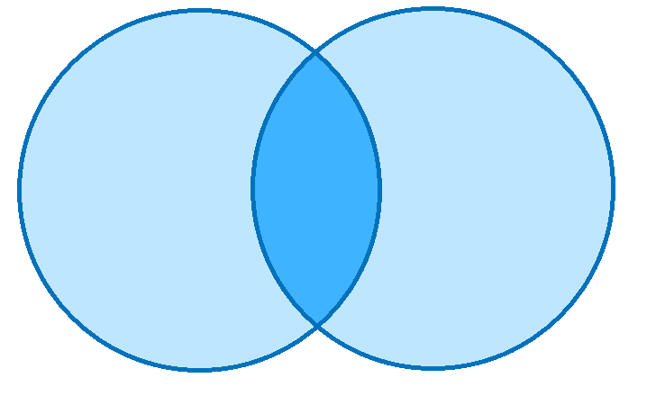
union
set1 = {1, 2, 3, 5}
set2 = {3, 5, 7}
print(set1 | set2)
# {1, 2, 3, 5, 7}
print(set1.union(set2))
# {1, 2, 3, 5, 7}
set1
set2

Slide 57
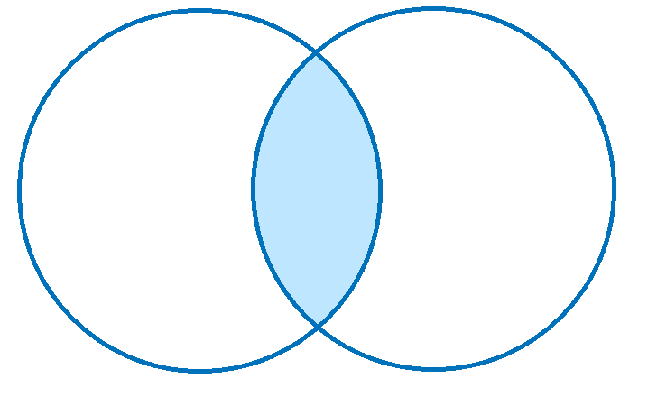
intersection
set1 = {1, 2, 3, 5}
set2 = {3, 5, 7}
print(set1 & set2)
# {3, 5}
print(set1.intersection(set2))
# {3, 5}
set1
set2

Slide 58
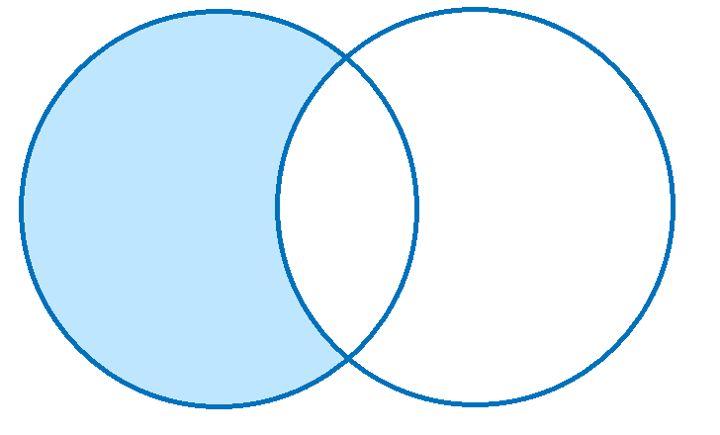
difference
set1 = {1, 2, 3, 5}
set2 = {3, 5, 7}
print(set1 - set2)
# {1, 2}
print(set1.difference(set2))
# {1, 2}
set1
set2

Slide 59
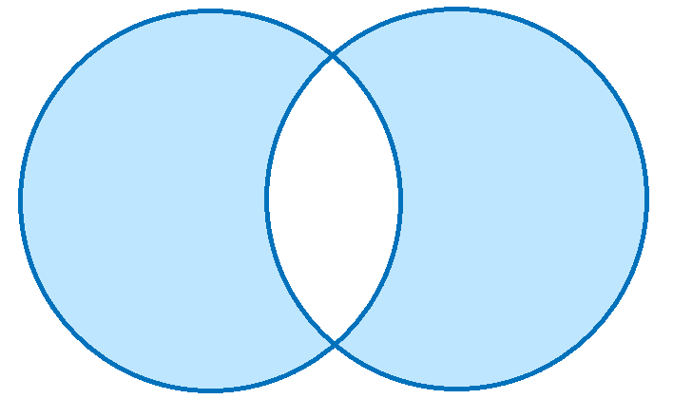
symmetric_difference
set1 = {1, 2, 3, 5}
set2 = {3, 5, 7}
print(set1 ^ set2)
# {1, 2, 7}
print(set1.symmetric_difference(set2))
# {1, 2, 7}
set1
set2

Slide 60
Семинар

